Slide 1
Геокруїз
«Мехіко- Вашингтон-Оттава»
Захист проектів
«Ми досліджуємо Північну Америку»

Slide 2

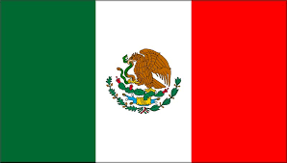
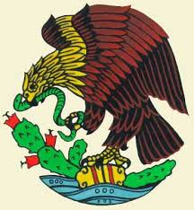
МЕКСИКА

Slide 3


СПОЛУЧЕНІ ШТАТИ АМЕРИКИ

Slide 4
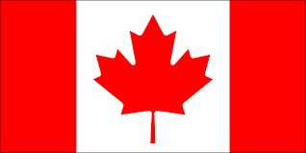
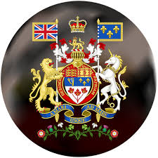
КАНАДА

Slide 5
Зібратися разом – це початок,
Триматися разом – це прогрес,
Працювати разом – це успіх!
Епіграф
Американський промисловець
Генрі Форд

Slide 6
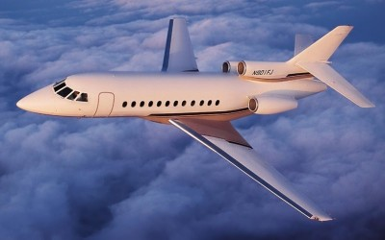
Отже, в подорож…

Slide 7
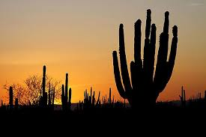
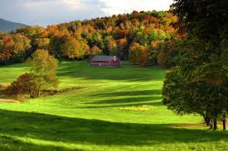
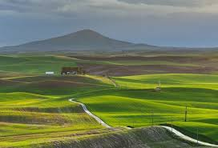
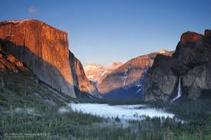
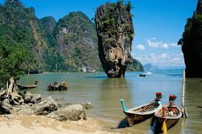
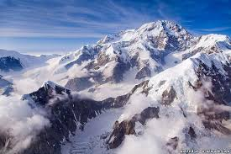
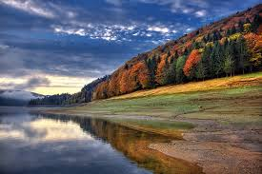
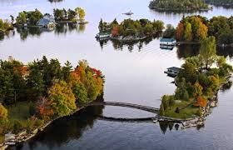
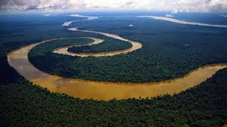

Slide 8
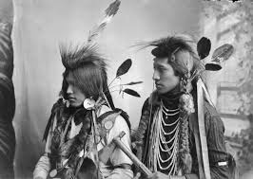
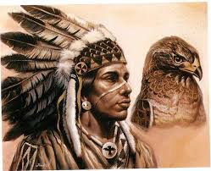
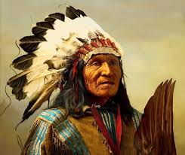
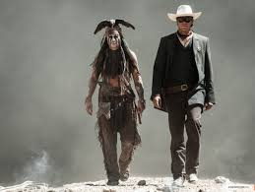
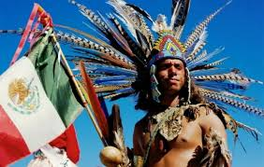
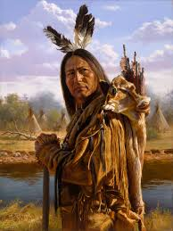
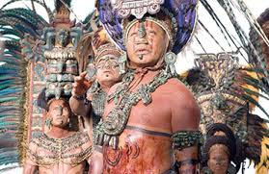
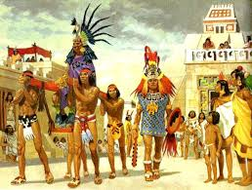

Slide 9
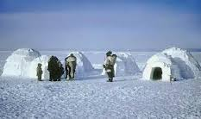
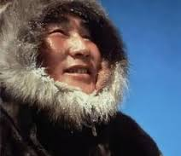
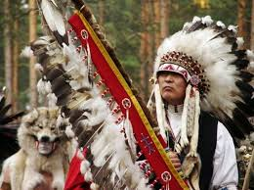
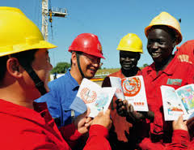
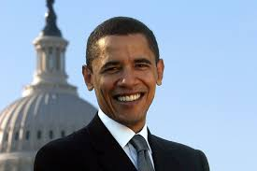
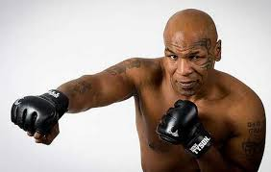
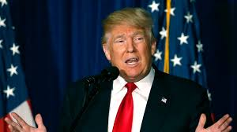
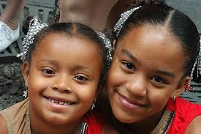
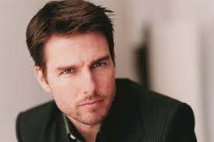

Slide 10
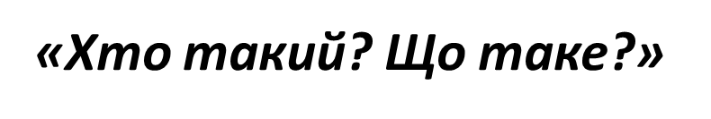
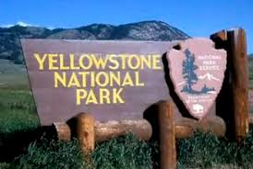
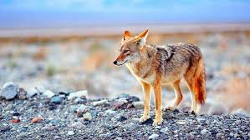
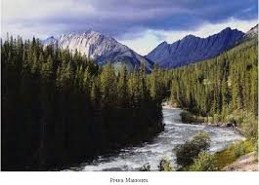
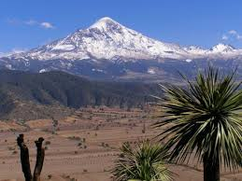
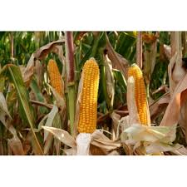
Завдання для команди «МЕКСИКА»
Єллоустон
Койот
Маккензі
Орісаба
Маїс

Slide 11
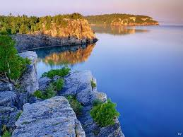
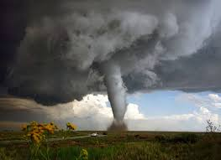
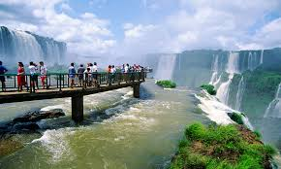
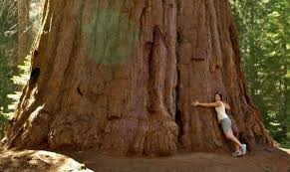
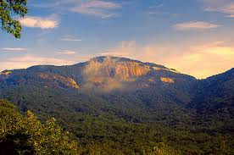
Завдання для команди «США»
«Хто такий? Що таке?»
Гурон
Торнадо
Ніагара
Секвоя
Аппалачі

Slide 12
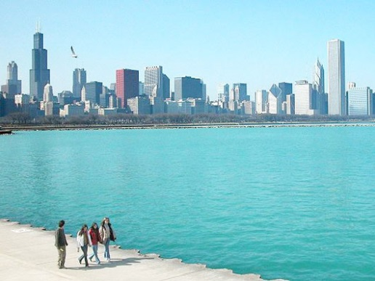
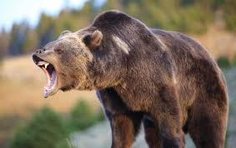
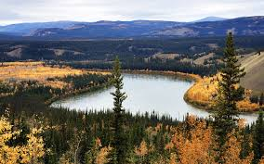
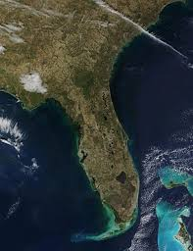
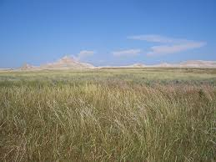
Завдання для команди «КАНАДА»
«Хто такий? Що таке?»
Мічиган
Грізлі
Юкон
Флорида
Прерія

Slide 13
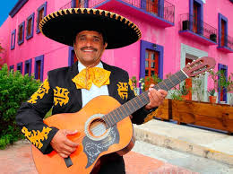
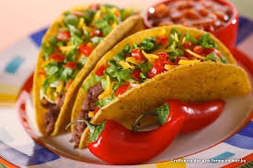
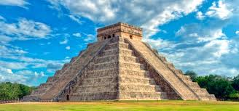

Вас гостинно зустрічає чарівна Мексика

Slide 14
Країна Мехітлі знову чекає на Вас!
Юкатан
Попокатепетль
Мак-Кінлі
Мар'ято
Верхнє
Юкатан
Попокатепетль
Мак-Кінлі
Мар'ято
Верхнє

Slide 15

Уривки зі
«спогадів барона Мюнхаузена»

Slide 16




Перед нами неповторна і велична країна - США

Slide 17




Країна емігрантів знову чекає на Вас!
Півострів Аляска
Півострів Флорида

Slide 18
Завдання для команди «МЕКСИКА»
Запитання
Відповіді
Крайня східна точка Північної Америки?
Найменша висота над рівнем моря?
Які мореплавці побували в Північній Америці до Колумба?
На території Сьєри-Невади ростуть величезні дерева. Яку назву вони мають?
Ріка, що утворила Великий Гранд каньйон?
Мис Сент-Чарльз
-86 м Долина Смерті
Нормани – вікінги
«Мамонтові дерева» -секвої
Річка Колорадо

Slide 19
Завдання для команди «США»
Запитання
Відповіді
Течія, що зароджується в Мексиканській затоці?
Природа наділила цих звірів хімічною зброєю, що має найогидніший запах в світі – етилмеркантан?
Хто такі мулати?
Яку затоку моряки називають «мішок із льодом»?
Гори, що в перекладі з іспанської називаються «шнур»?
Гольфстрім
Скунс
Європейці + негри
Гудзонову
Кордильєри

Slide 20
Завдання для команди «КАНАДА»
Запитання
Відповіді
Які гори Північної Америки є старими і дуже зруйнованими?
У Північній Америці відсутній кліматичний пояс?
Найбільша карстова печера?
Хто такий карібу?
Найвищі морські припливи?
Аппалачі
Екваторіальний
Мамонтова-Флінт, понад 500 км довжиною
Північний олень
Затока Фанді, 18 метрів

Slide 21




Раді бачити Вас в Канаді

Slide 22





Емодзі

Slide 23
«Коли людина не знає, до якої мети прямує, для неї жоден вітер не буде попутним»
Сенека
Ось вони – знавці географії відмінні!
Відкривають легко сторінки –
Америки Штати, Мексику, Аляску.
І не треба їм підказки!
Урагани пролітають, і торнадо не чіпають,
По житті всі оптимісти,
в географії – спеціалісти!

